Slide 1
«Развитие логического мышления младших школьников при решении нестандартных задач»
«Знание только тогда знание, когда оно
приобретено усилиями твоей мысли,
а не памяти».
Л.Н.Толстой

Slide 2
Программа педагогических действий
изучение научной литературы по проблеме исследования и методики исследования по выявлению развития логического мышления при решении нестандартных задач;
подборка нестандартных задач;
применение нестандартных задач на уроках математики;
обоснование и экспериментальная проверка развития логического мышления младших школьников при решении нестандартных задач;

Slide 3
Цель
активизировать мыслительную деятельность младших школьников через развитие логического мышления;

Slide 4
Задачи следует вводить в процесс обучения в определенной системе с постепенным нарастанием сложности, так как непосильная задача мало повлияет на развитие учащихся.
Необходимо предоставлять ученикам максимальную самостоятельность в поиске решения задач, давать возможность пройти до конца по неверному пути, убедиться в ошибке, вернуться к началу и искать другой, верный путь решения.
Нужно помочь учащимся осознать некоторые способы, приемы, общие подходы к решению нестандартных арифметических задач.

Slide 5
Памятка:
Если тебе трудно решить задачу, то попробуй:
1. Сделать к задаче рисунок или чертеж; подумай, может быть нужно сделать на них дополнительные построения или изменить чертеж в процессе решения задач.
2. Ввести вспомогательный элемент (часть);
3. использовать для решения задачи способ подбора;
4. переформулировать задачу другими словами, чтобы она стала более понятной и знакомой;
5. раздели условие или вопрос задачи на части и реши ее по частям;
6. начать решение задачи с «конца».

Slide 10
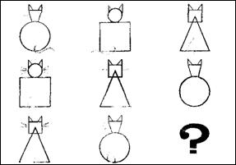

Slide 12
имена | Петя | Саша | Дима
1 место |  | +
2 место |  |  | +
3 место | +

Slide 13
Диаграмма уровня развития логического мышления детей в первом классе.

Slide 14
Диаграмма качества выполнения олимпиадных (повышенной сложности) работ по математике.

